Slide 1
Los sonidos de Malvinas Recorren las calles De Morón

Slide 4
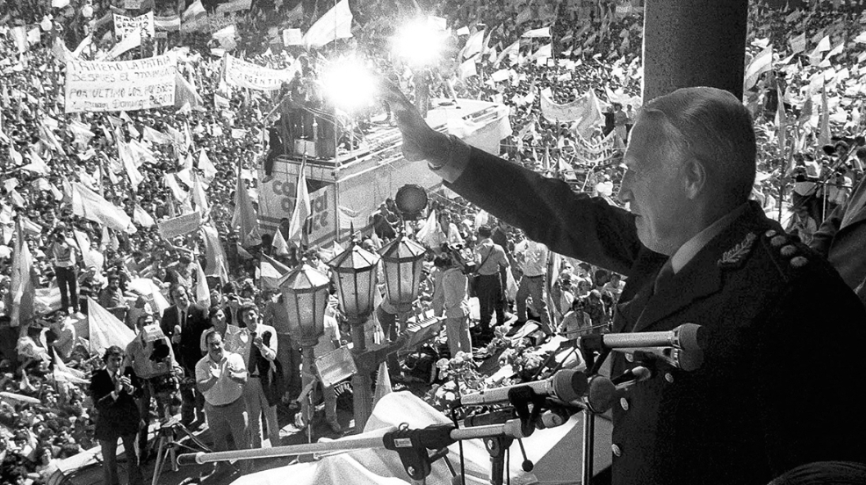

Slide 6
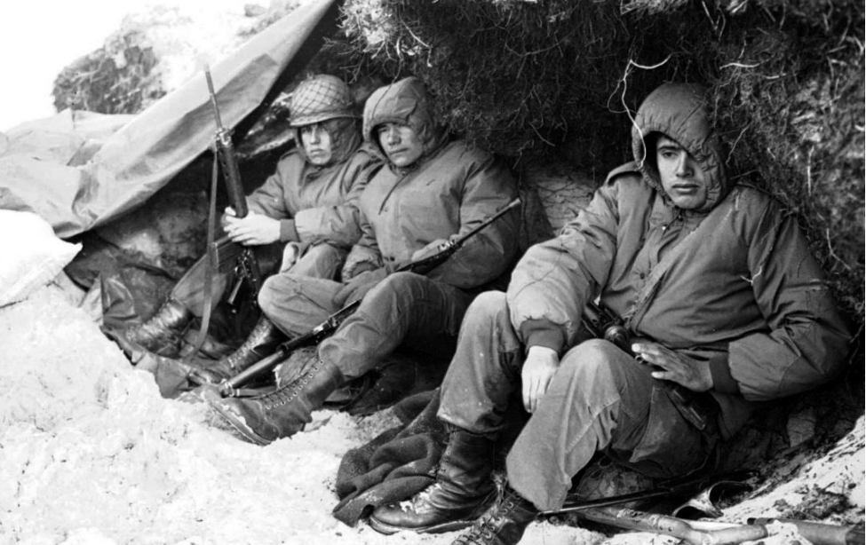

Slide 17
E.e.s. n°59

